Slide 1
Государственное казенное образовательное учреждение «Специальная (коррекционная) школа-интернат» г. Бугуруслана
Семейный бюджет
учитель профильного труда (сельскохозяйственный труд)
Мартьянова Юлия Алексеевна

Slide 2
Объясни смысл поговорки
Живут доходом, а проживают расходом.

Slide 3
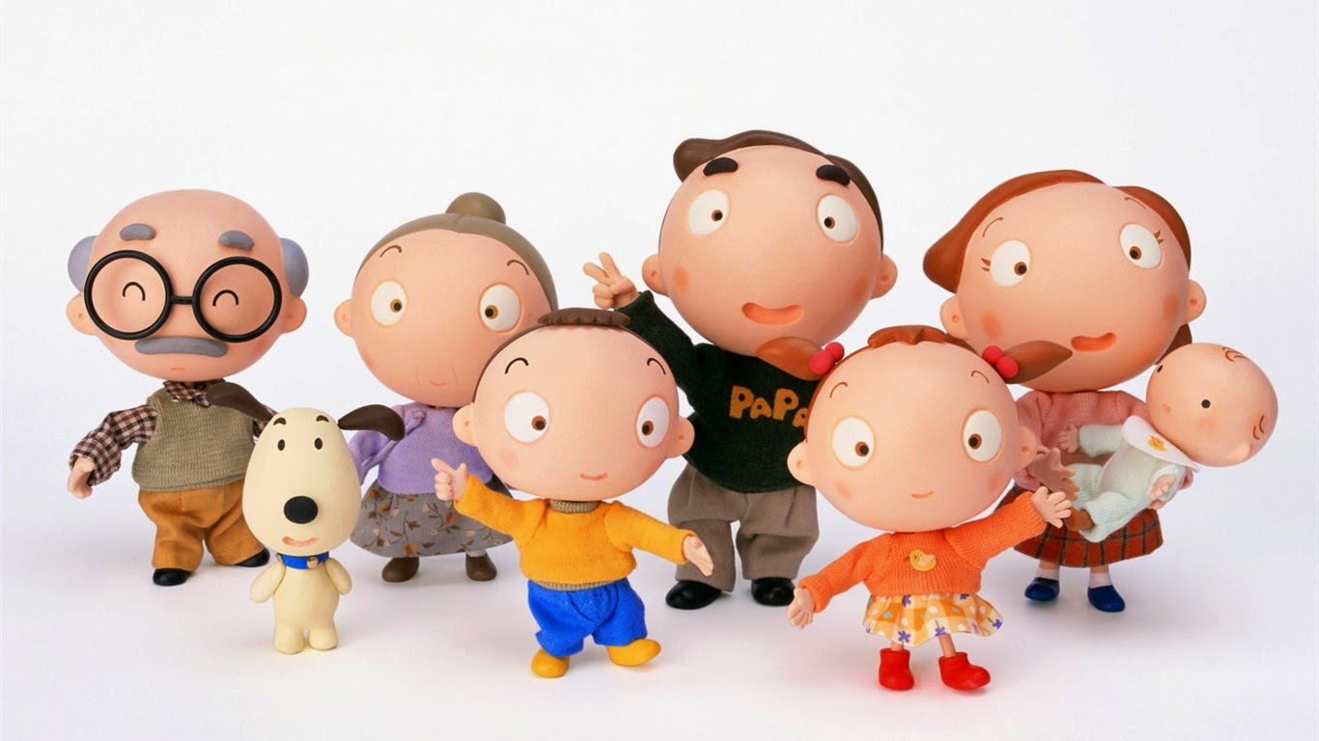
Семейный бюджет

Slide 4





Доход семьи-это те деньги, которые зарабатывают и получают от государства все члены семьи.
Заработная плата Пенсия
Детское пособие Стипендия

Slide 5
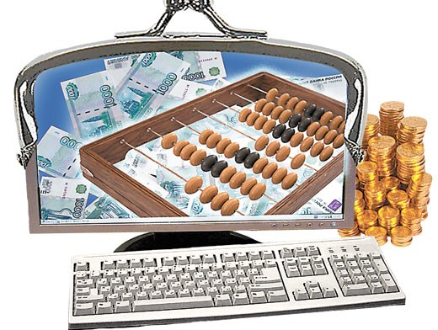
Расходы-это деньги, которые семья планирует и разумно тратит на покупку товаров и оплату услуг.

Slide 6



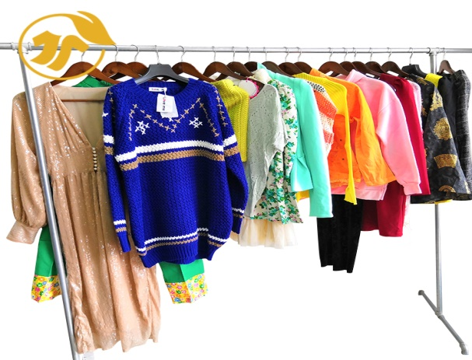
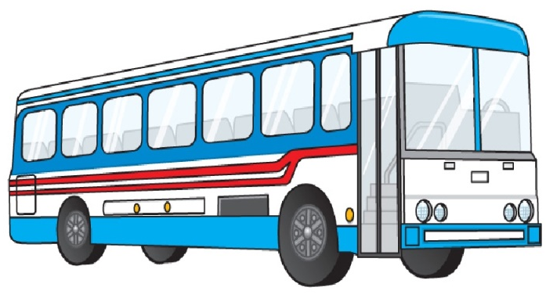
Продукты Коммунальные услуги
Одежда, обувь Транспорт

Slide 7





Отдых Карманные деньги
Непредвиденные расходы На отложить

Slide 8
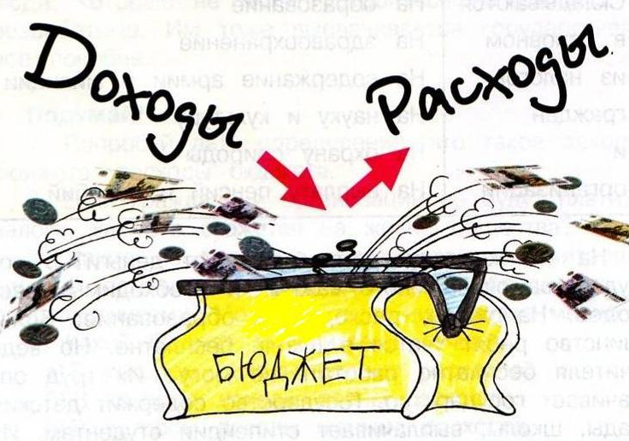
Семейный бюджет-это план, который регулирует доходы и расходы семьи. Обычно он составляется на месяц.

Slide 9
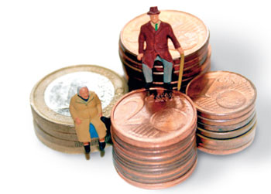
Семейный бюджет
Доходы семьи
Расходы семьи
Доходы > расходы - профицит
Доходы < расходы - дефицит
Доходы ═ расходы – сбалансированный бюджет

Slide 10


Задание
Соотнеси термин с определением.
Соедини стрелками.
Термин | Определение
Доход | Деньги, которые семья тратит на свои нужды
Расход | План, который регулирует доходы и расходы семьи
Семейный бюджет | Деньги, которые зарабатывают и получают члены семьи

Slide 11
Проверь себя
Термин | Определение
Доход | Деньги, которые семья тратит на свои нужды
Расход | План доходов и расходов семьи
Семейный бюджет | Деньги, которые зарабатывают и получают члены семьи

Slide 12


Для разумного учёта семейного бюджета лучше вести хозяйственную книгу.

Slide 13

Записи в хозяйственной книге должны быть подробными и вестись ежедневно.
В концу месяца все доходы и расходы суммируются.
Отнимите сумму расходов от доходов и запишите остаток. Если он сходится с остатком денег в вашем кошельке, значит, все записи велись верно.
Записи своих расходов делайте весь год.
В конце года подведите итоги. Определите возможности накоплений, проанализируйте ошибки.

Slide 14




Как семья может сократить свои расходы:
Утеплить окна,
Экономить электроэнергию экономить тепловую энергию
Экономить воду Сократить время пользования
мобильным телефоном

Slide 15

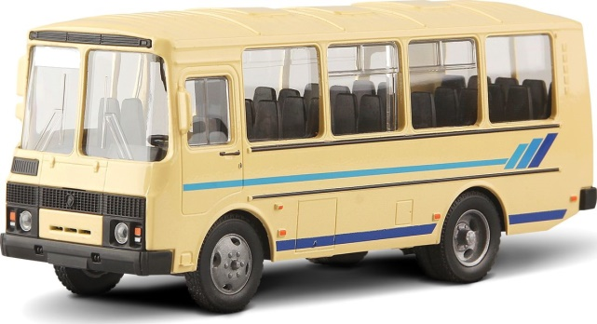

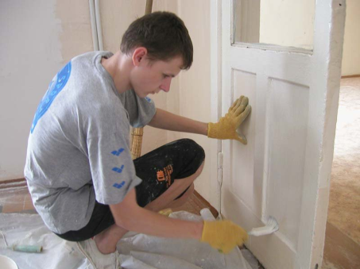
Как семья может сократить свои расходы:
Консервировать и Реже передвигаться
заготавливать продукты на транспорте
Научиться шить, вязать, Производить мелкий
ухаживать за вещами ремонт в квартире

Slide 16
Задание
Составь бюджетный план своей семьи и заполни таблицу.
Рубли | Доходы | Рубли | Расходы
 | Итого |  | Итого

Slide 17
Бюджет семьи Сидоровых на месяц, состоящей из 6 человек.
Рубли | Доходы | Рубли | Расходы
10000 | Зарплата родителей | 4000 | Продукты питания
6000 | Пенсия бабушки и дедушки | 3000 | Квартплата: свет, газ, вода
2000 | Стипендия сына | 1000 | Одежда, обувь
1000 | Пособие на малышку | 500 | Детсад
1000 | Выигрыш в лотерею | 500 | Канцтовары, учебники
 |  | 1500 | Проезд
 |  | 1500 | Плата за кредит (покупка планшета)
 |  | 1000 | Покупка лекарств
20000 | Итого | 13000 | Итого

Slide 18
Подведём итоги.
1. Доход семьи-это те деньги,
которые зарабатывают и получают все члены семьи.
2. Расходы-это деньги, которые семья планирует
и разумно тратит на покупку товаров и оплату услуг.
3. Семейный бюджет-это план, который регулирует
доходы и расходы семьи.
4. Доходы семьи должны быть больше или равны расходам.

Slide 19

Спасибо за внимание

Slide 20
Список использованной литературы и интернет ресурсов:
https://fincult.info/
https://iklife.ru/finansy/uroki-po-finansovoj-gramotnosti.html
https://dni-fg.ru/list
https://vashifinancy.ru/for-smi/press/news/onlayn-resursy-po-teme-finansovoy-gramotnosti-/
https://yandex.ru/video/search?text=финанс%20грамотность%20онлайн%20уроки&path=wizard&parent-reqid=1605552624086758-1682910700754997638100275-production-app-host-sas-web-yp-111&wiz_type=vital
https://www.yaklass.ru/p/osnovy-finansovoj-gramotnosti
https://www.youtube.com/watch?v=0zgKe0ssNpY
https://www.youtube.com/playlist?list=PLYjQr8vff1JxA3J1Oz-jLqD3Aow-pdz-i

